Slide 1
Welke technologie is het meest geschikt om in een IoT-applicatie data van microservices te gebruiken?
Ruben Desmet Bachelor Toegepaste Informatica
Promotor: Sonia Vandermeersch Co-promotor: Maarten Meersseman

Slide 2
Planning
Situatie
Woordje verduidelijking
Aanpak onderzoek
Proof of Concept
Conclusies
Besluit
Verder onderzoek

Slide 3
Situatie
TVH
Machines
Stage
Nut van dit onderzoek

Slide 4



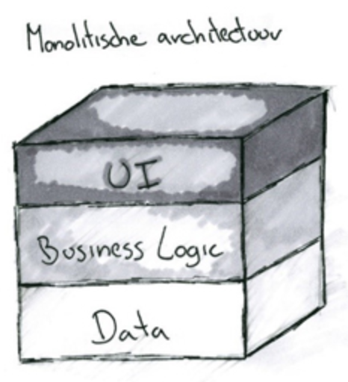
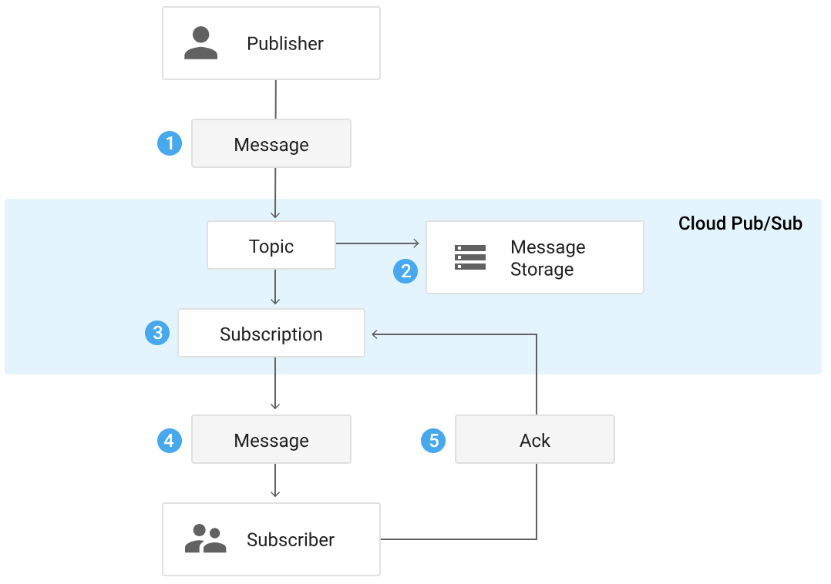
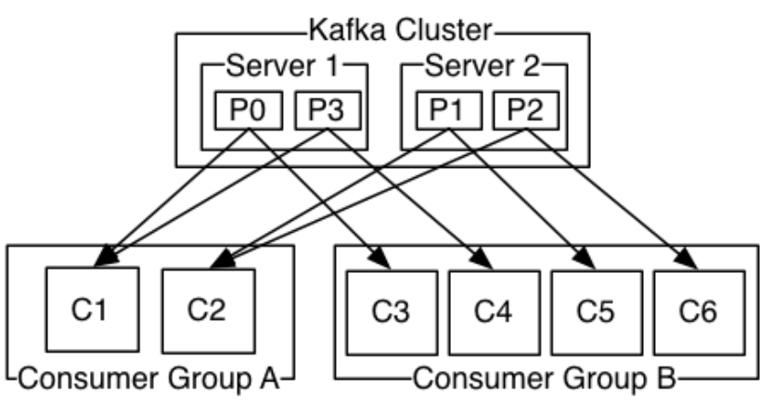
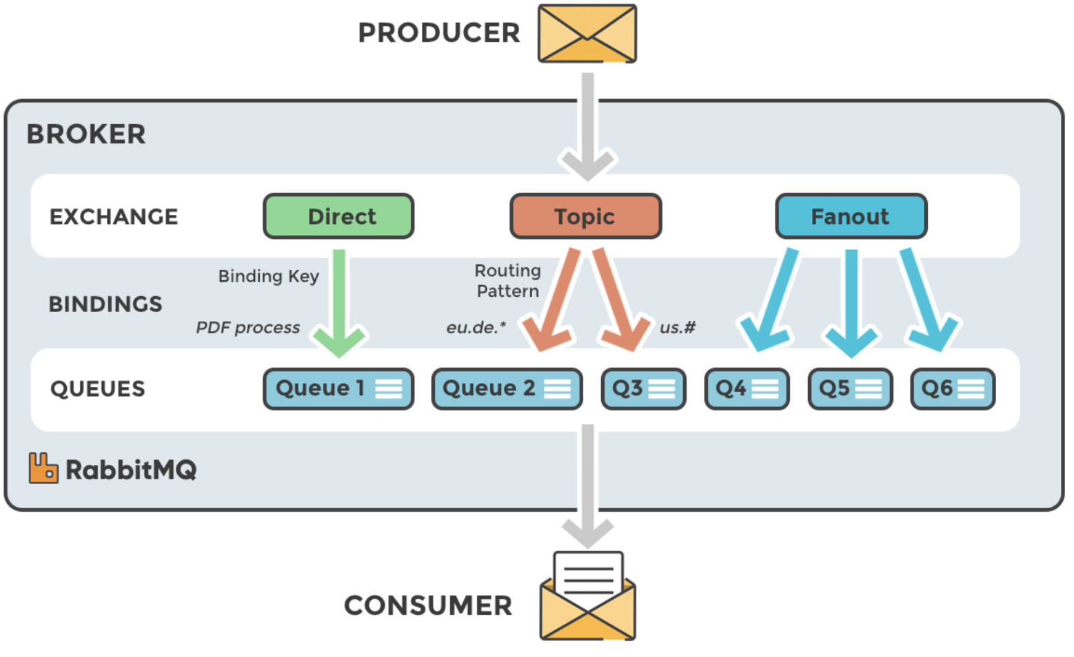
Verduidelijking begrippen
Microservices
Kafka
RabbitMq
Google Pub/Sub

Slide 5
Aanpak onderzoek
Producer applicatie
Consumer applicatie

Slide 6
Proof of Concept
Producer applicatie
Consumer applicatie

Slide 7
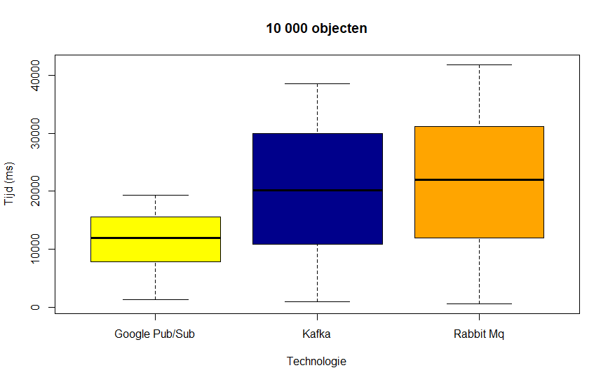
Conclusies
Snelheid
 | Tijd (ms) | Tijd (ms) | Tijd (ms)
Min. | 1366 | 1008 | 598
Gem. | 11665.7694 | 20339.5169 | 21780.911
Max. | 19365 | 38537 | 41805
# ontvangen. | 10 000 | 10 000 | 10 000

Slide 8
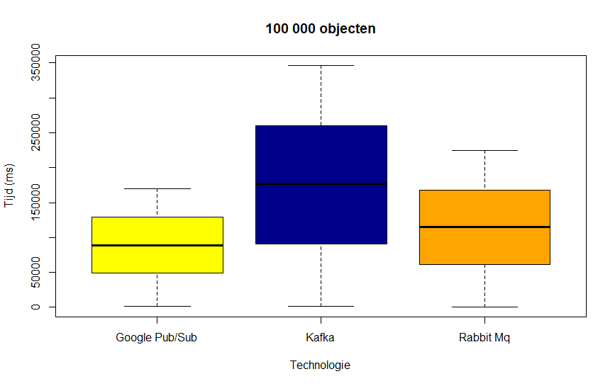
Conclusies
Snelheid
 | Tijd (ms) | Tijd (ms) | Tijd (ms)
Min. | 1753 | 1055 | 458
Gem. | 88603.80396 | 175526.39283 | 114365.12135
Max. | 169580 | 346431 | 224467
# ontvangen. | 100 000 | 100 000 | 59 802

Slide 9
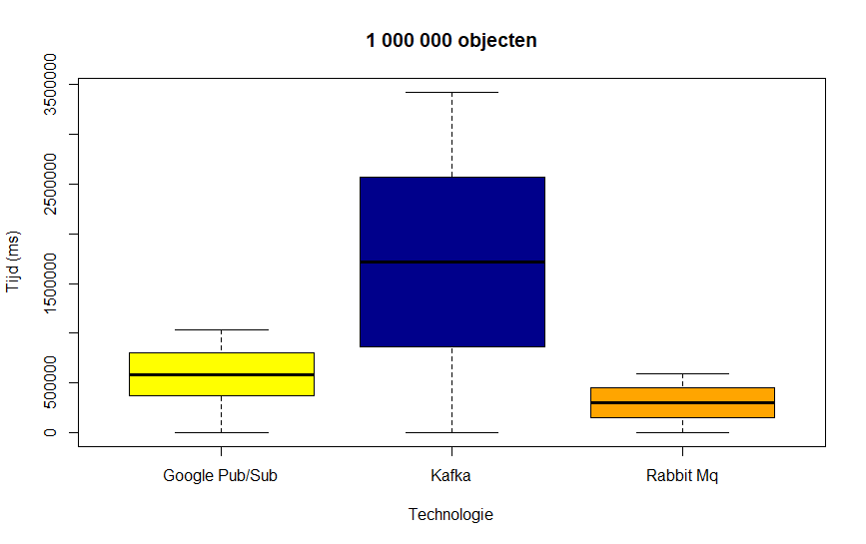
Conclusies
Snelheid
 | Tijd (ms) | Tijd (ms) | Tijd (ms)
Min. | 3327 | 3930 | 1345
Gem. | 577596.5258 | 1719014.2453 | 300640.4603
Max. | 1037761 | 3424980 | 590104
# ontvangen. | 556 454 | 1 000 000 | 59 802

Slide 10
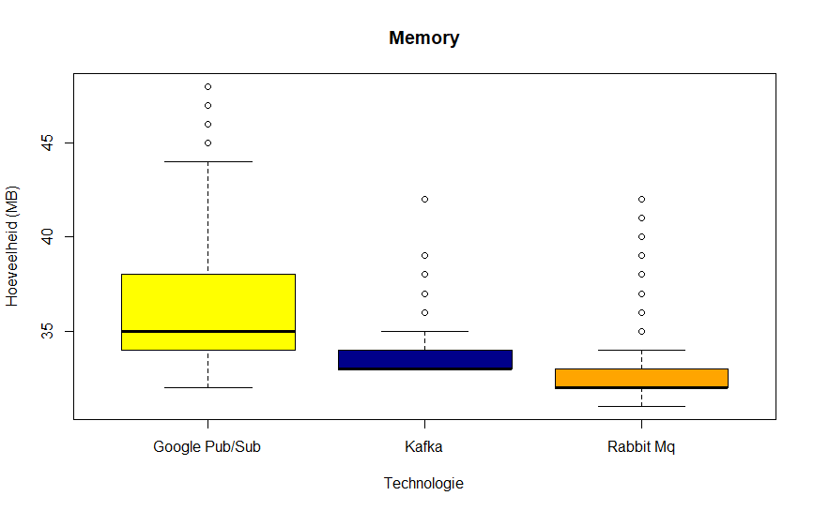
Conclusies
Memory
 | Memory (MB) | Memory (MB) | Memory (MB)
Min. | 32 | 33 | 31
Gem. | 36.3053053 | 33.601 | 33.138
Max. | 48 | 42 | 42
# ontvangen. | 1 000 | 1 000 | 1 000

Slide 11
Besluit
VS
VS

Slide 12
Verder onderzoek
Dit onderzoek herhalen
Applicaties in de cloud

Slide 13
Bedankt voor uw aandacht!
Zijn er nog vragen?

